Slide 1
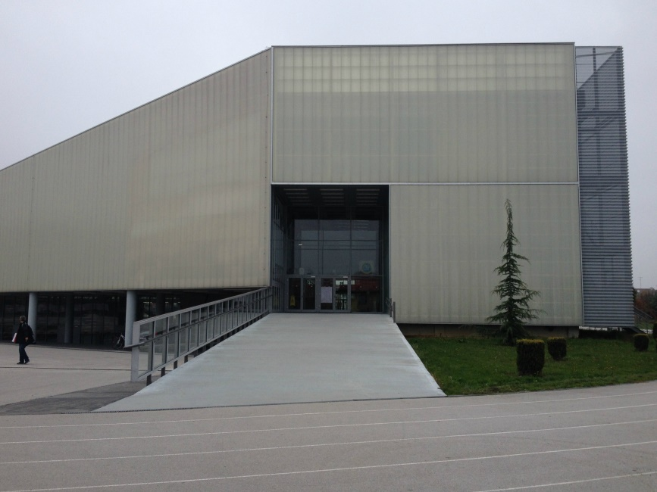
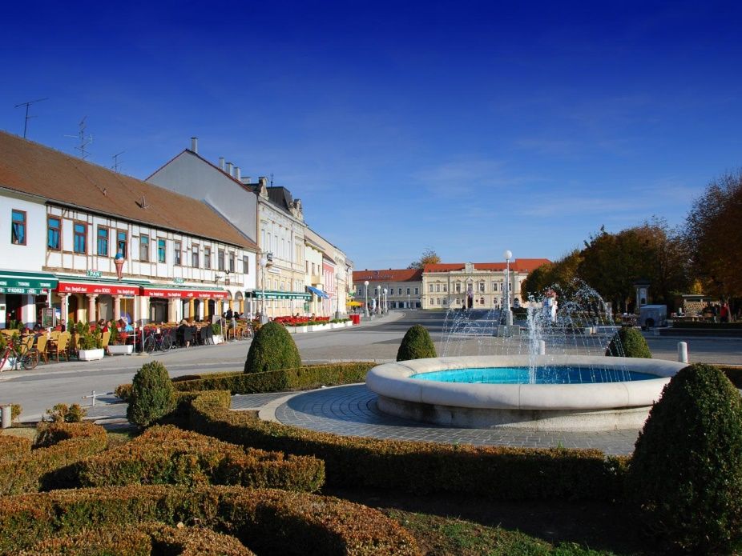
Gimnazija „Fran Galović”
Koprivnica

Slide 2
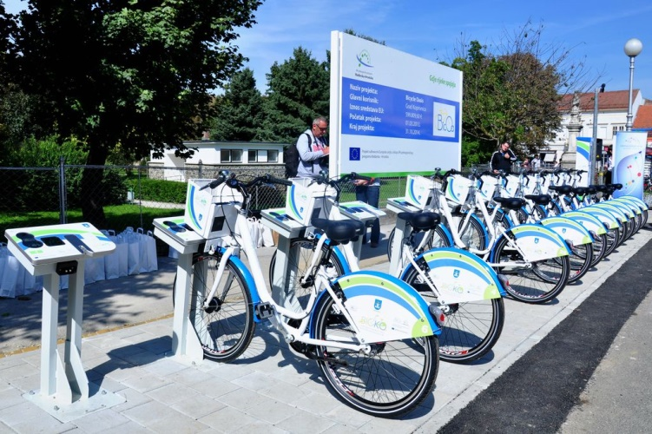
Koprivnica
Broj stanovnika:
30.854
Poznata kao „Grad bicikala”
Ekološki osvješten grad

Slide 3
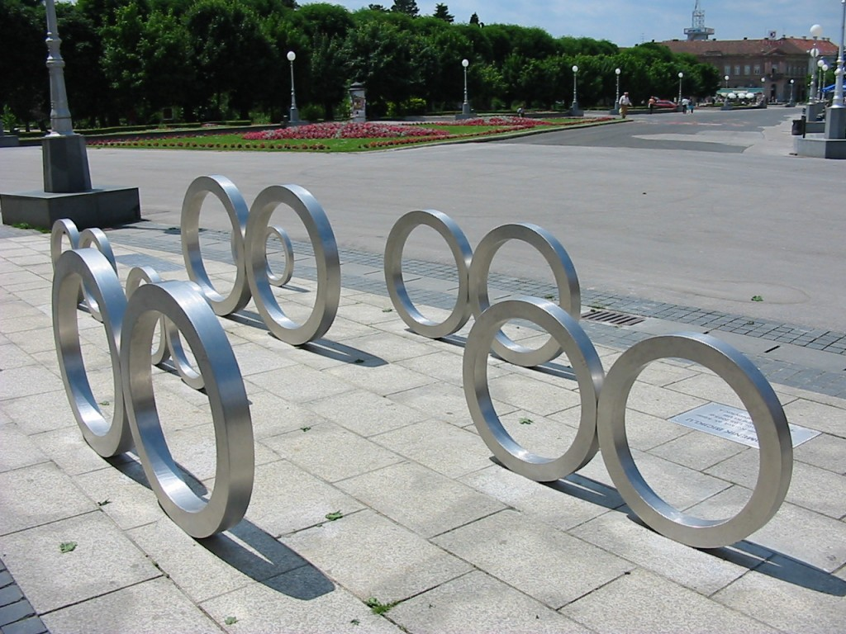
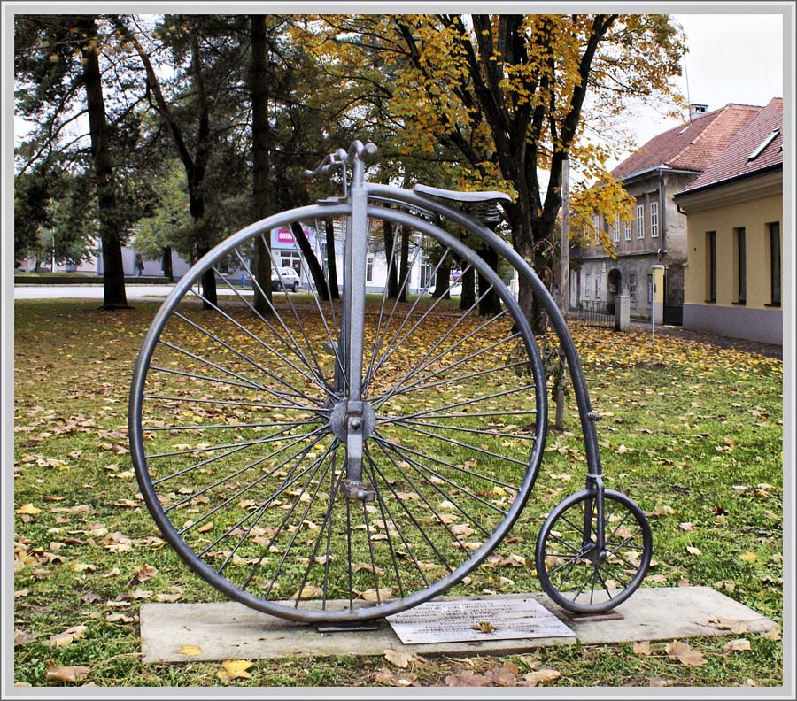

Slide 4
Povijest škole
Izgradnja je započela 2006.godine
Ustanova je s radom započela 3.rujna 2007.

Slide 5
Podjela gimnazije
Matematička
Jezična
Sportska
Opća

Slide 6
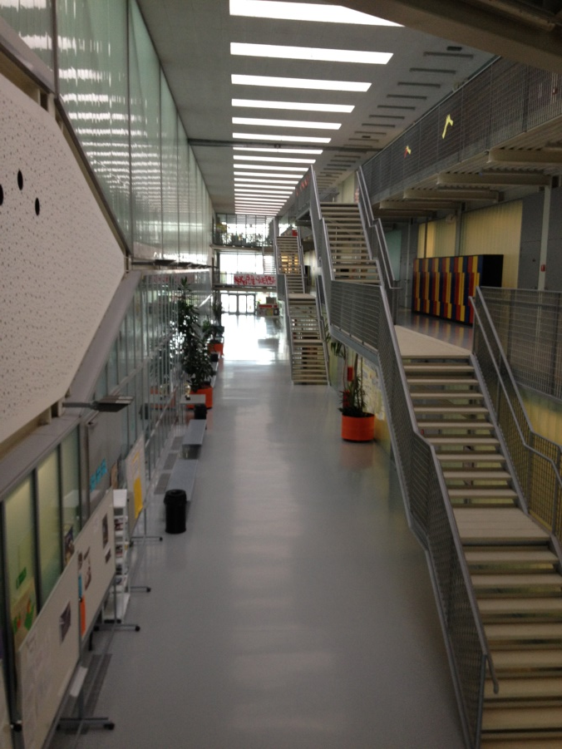
U gimnaziji imamo...
28 razrednih odjeljenja
699 učenika
78 djelatnika

Slide 7
Izborna nastava
Informatika
Kemija
Fizika
Ples
Psihologija
Astronomija
Govorništvo
Marljivi kao pcelice...

Slide 8
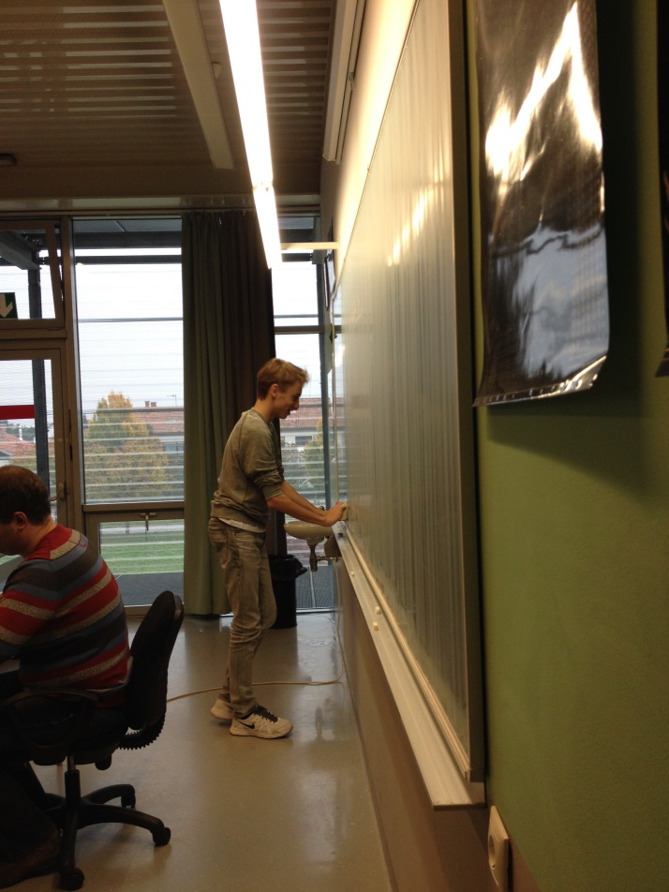

Slide 9
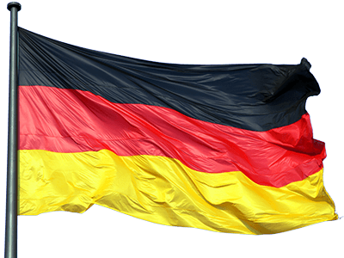
Nastava stranih jezika
Engleski
Talijanski
Njemački
Francuski

Slide 10
Slobodne aktivnosti
Vjeronaučna
Kemijska
Biološka
Novinarska
Zbor
Likovna

Slide 11
Postignuća
Fizika(državno)
Astronomija(2014.)
Karlo Šerbetar
Mateja Štefanić
Astronomija(državno)
Mateja Štefanić
Fizika(2014.)
Biologija(2014.)
Kemija(2014.)
Prvi na utrci grada
David Prelogović
Denis Pleše i Ivan Ciganek
Luka Šimek

Slide 12
Imamo mi i smješnih trenutaka...
Profesorski biseri
Učenički biseri
„Kapuljača je zapravo džep za glavu.”
Prof.:Koji je moto Olimpijskih igara?
Učenik:Brže, jače, kraće!
„Vi to ne morate znati, to je čisto da znate...”
„Kad se ulogiram u ovaj e-dnevnik osjećam se k’o haker...”
„Kad trčite ne kratite krug, nije vam to zajednički nazivnik!”

Slide 13
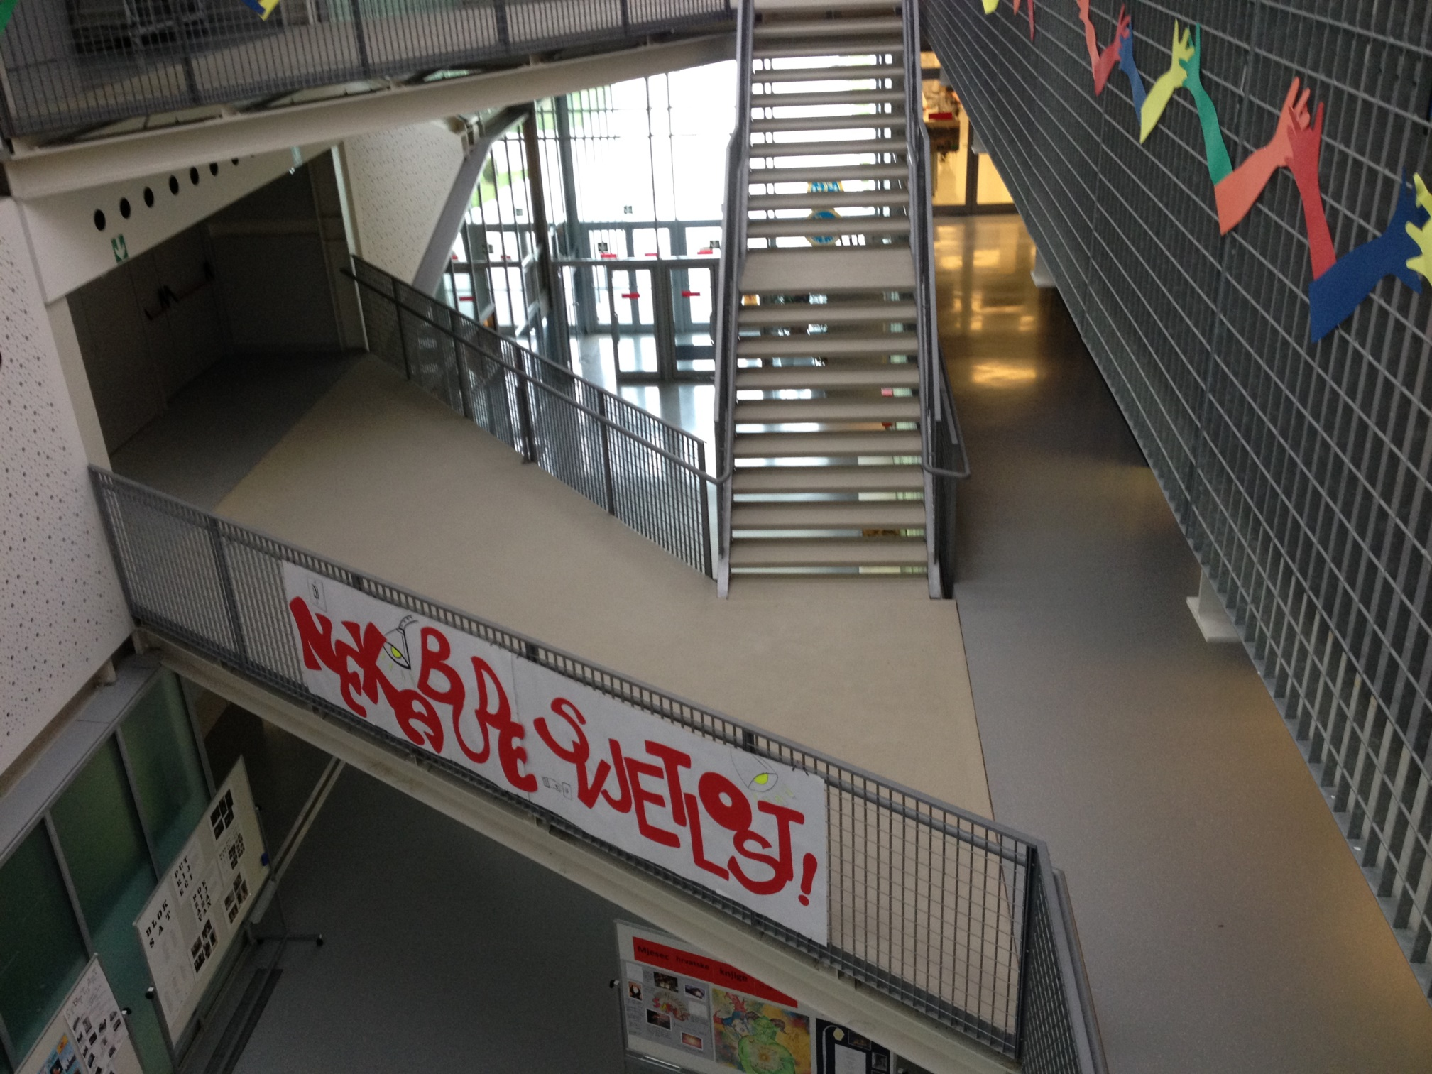
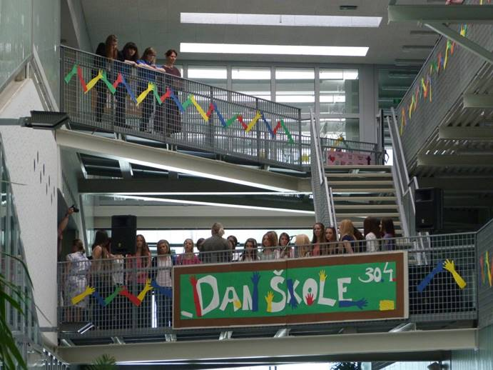
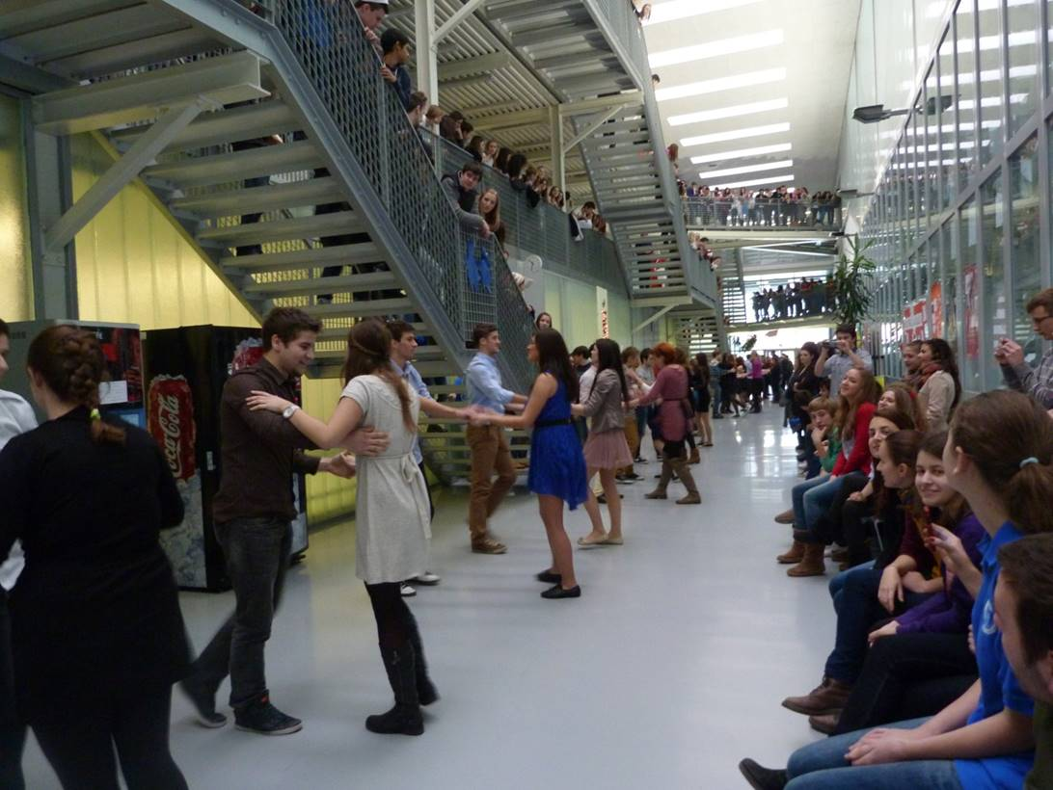
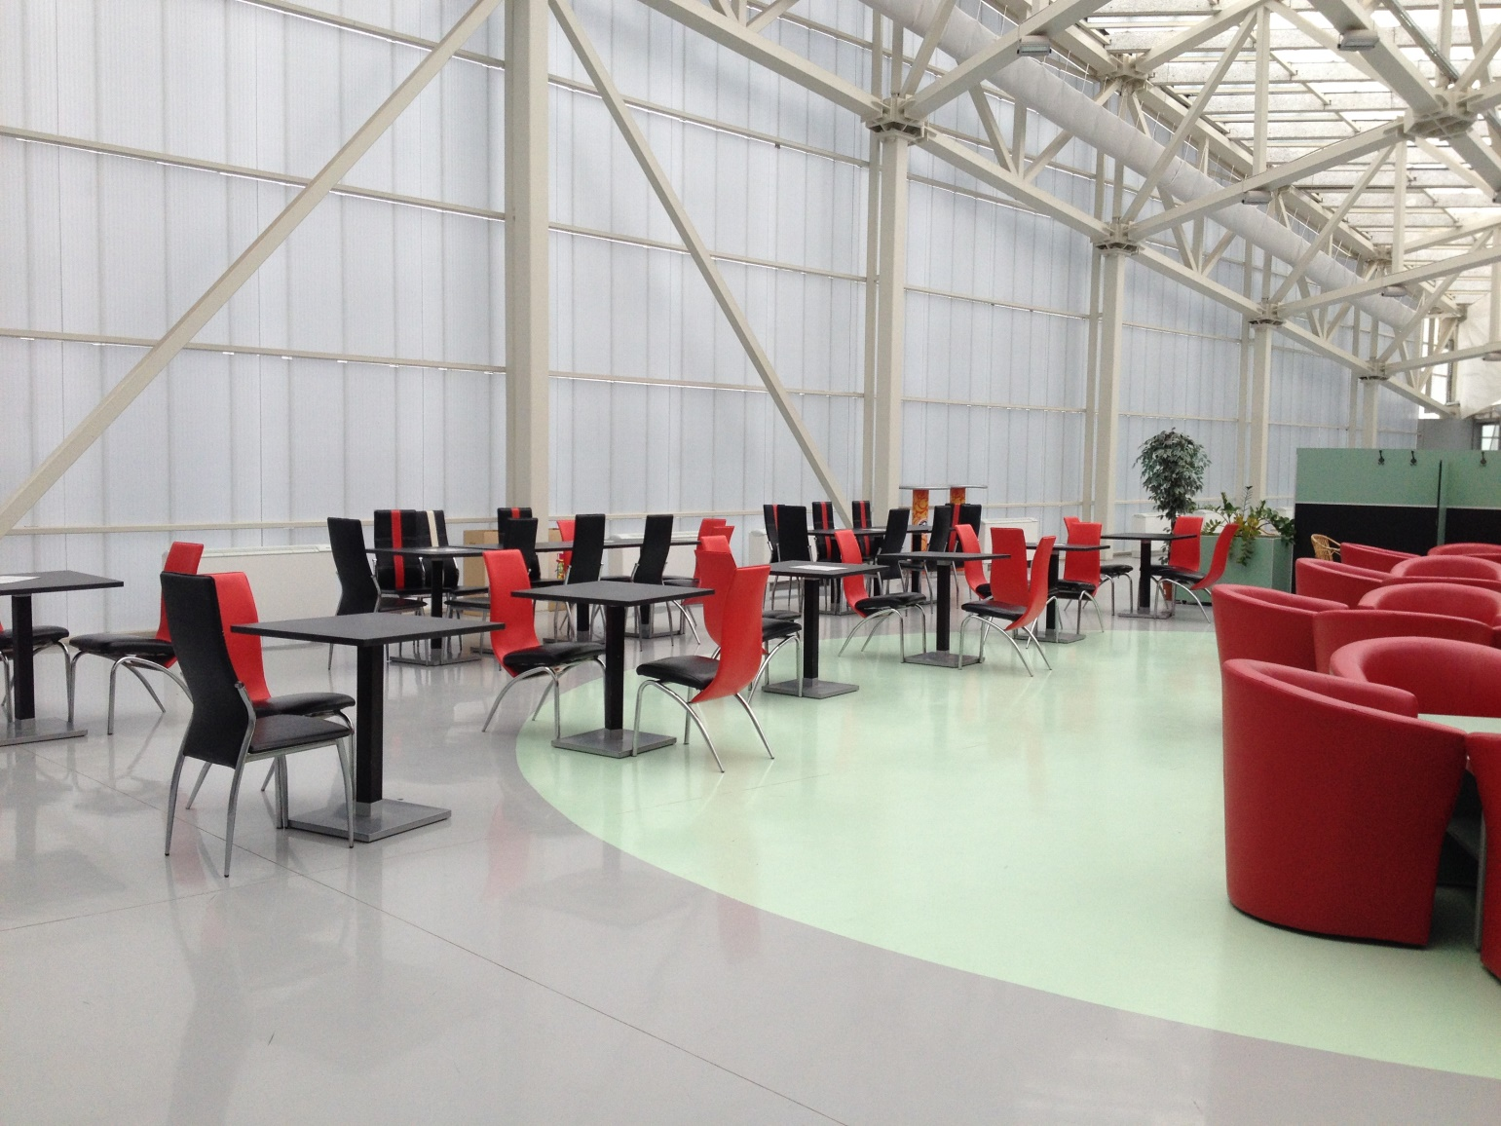
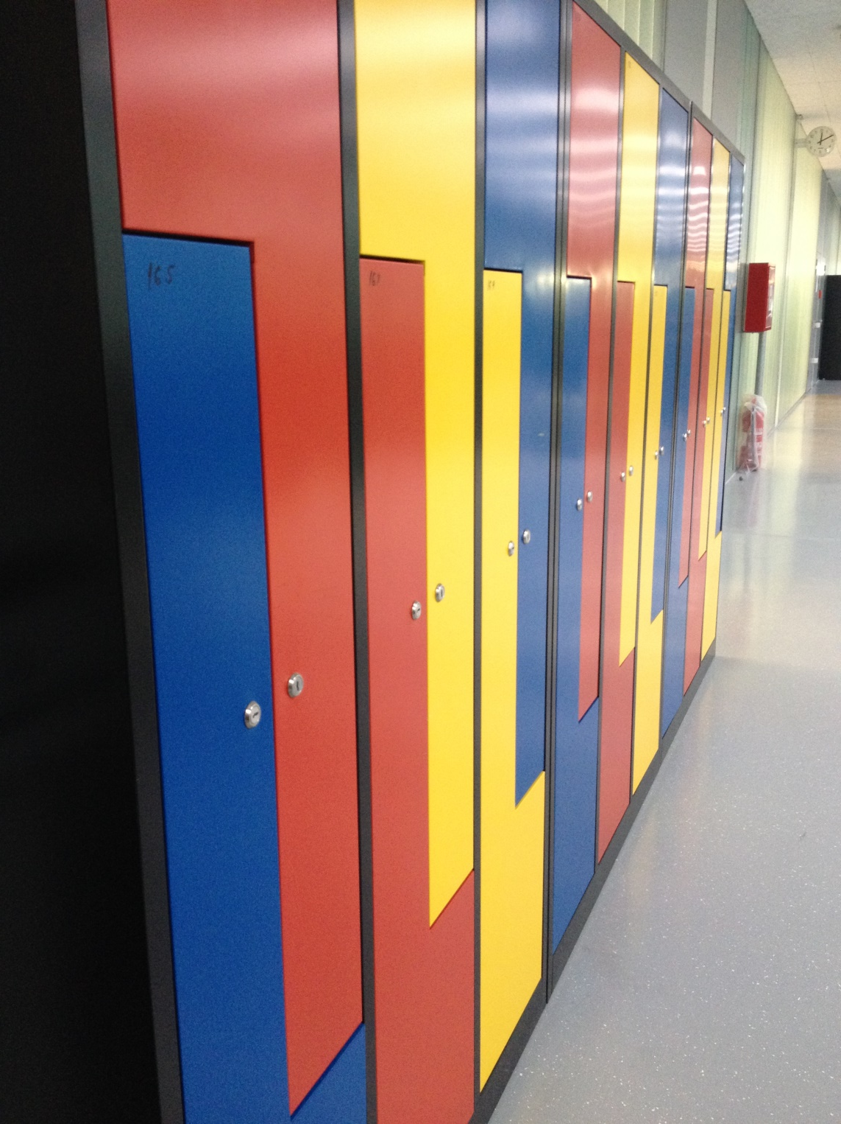
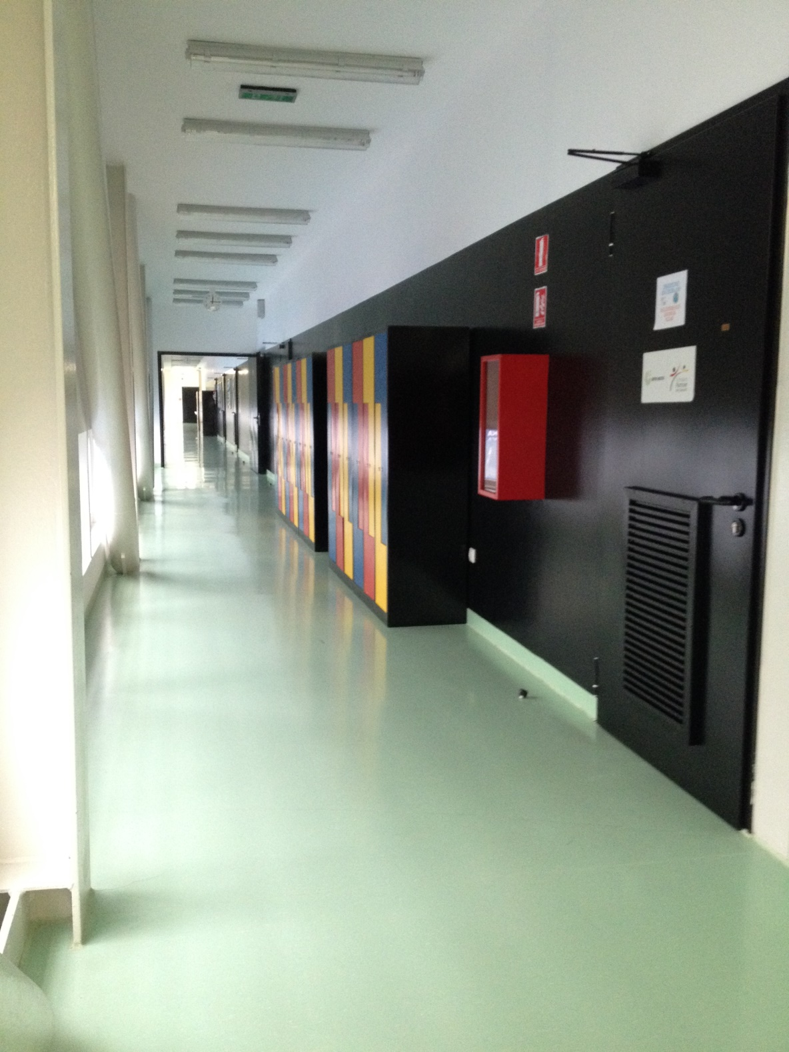
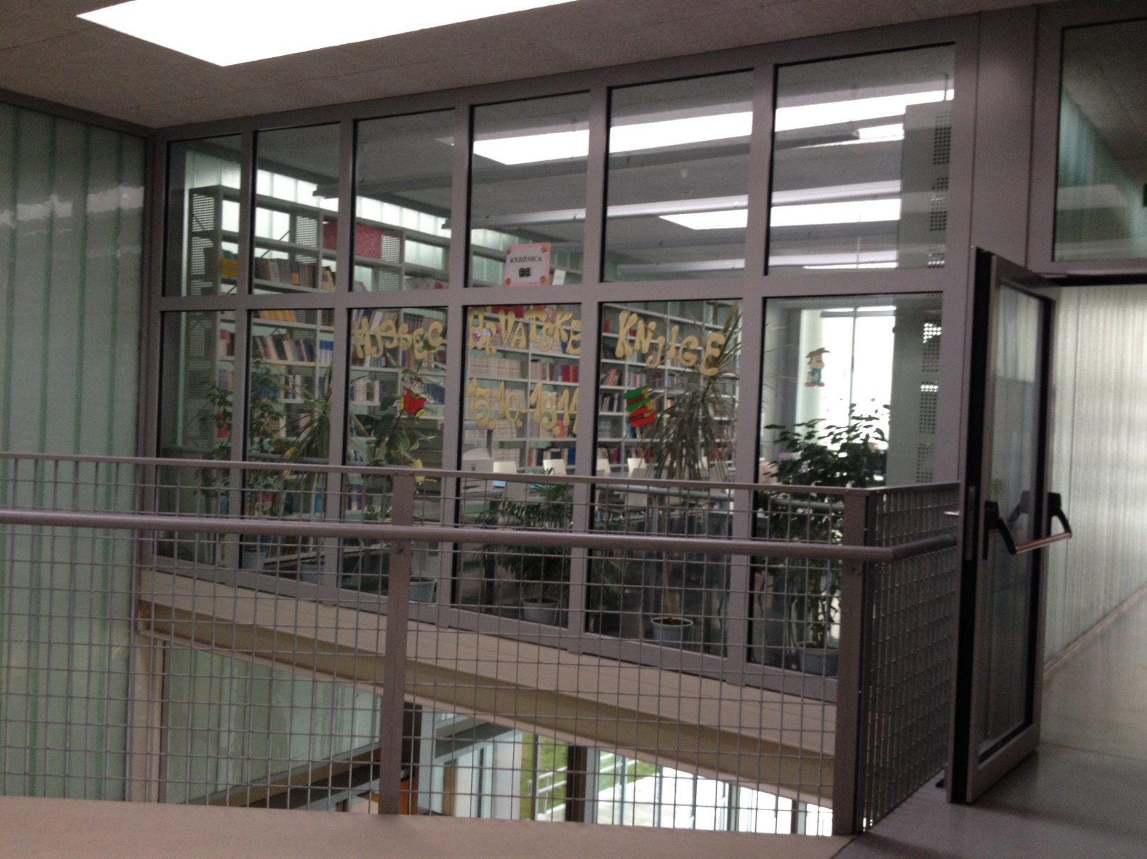
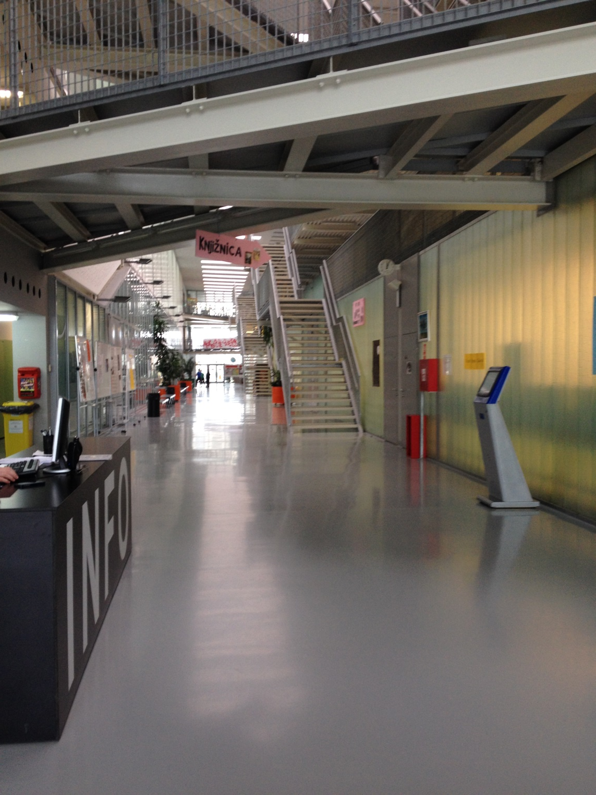
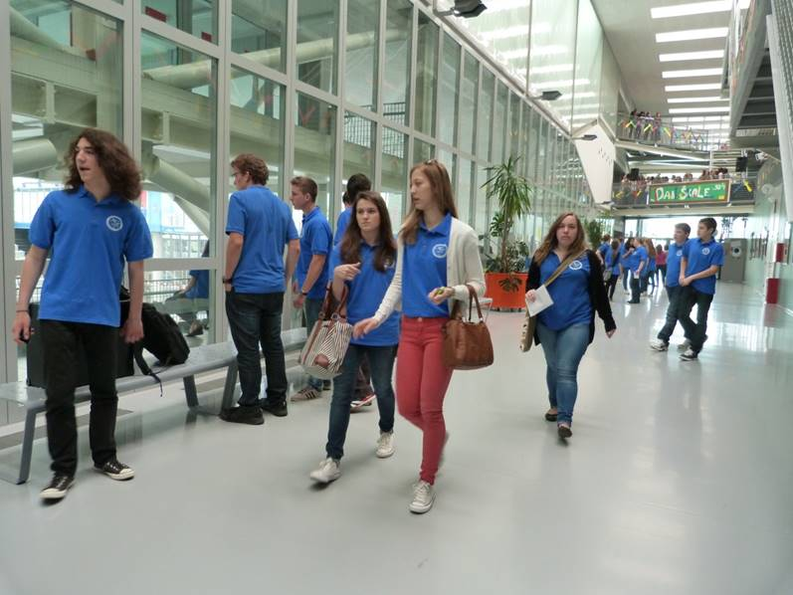
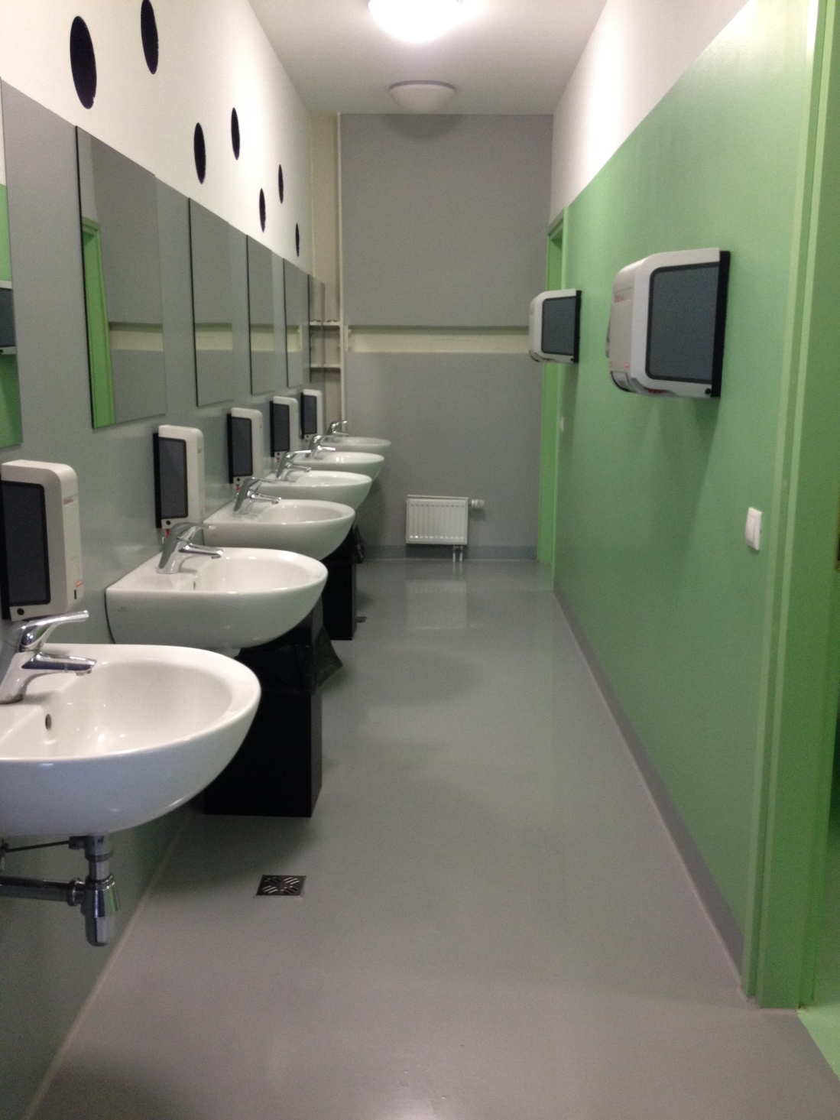
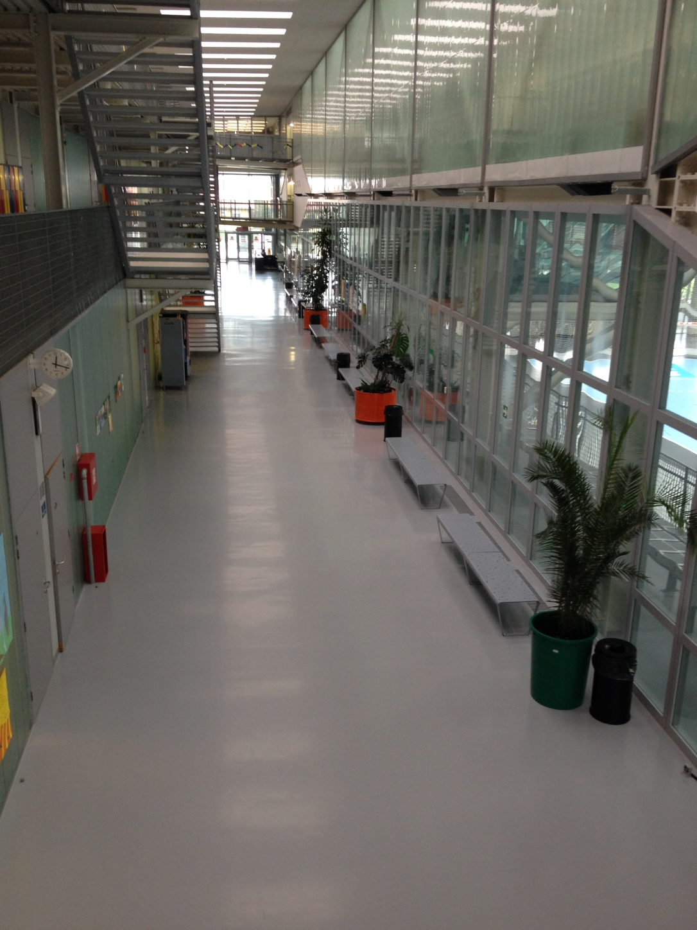
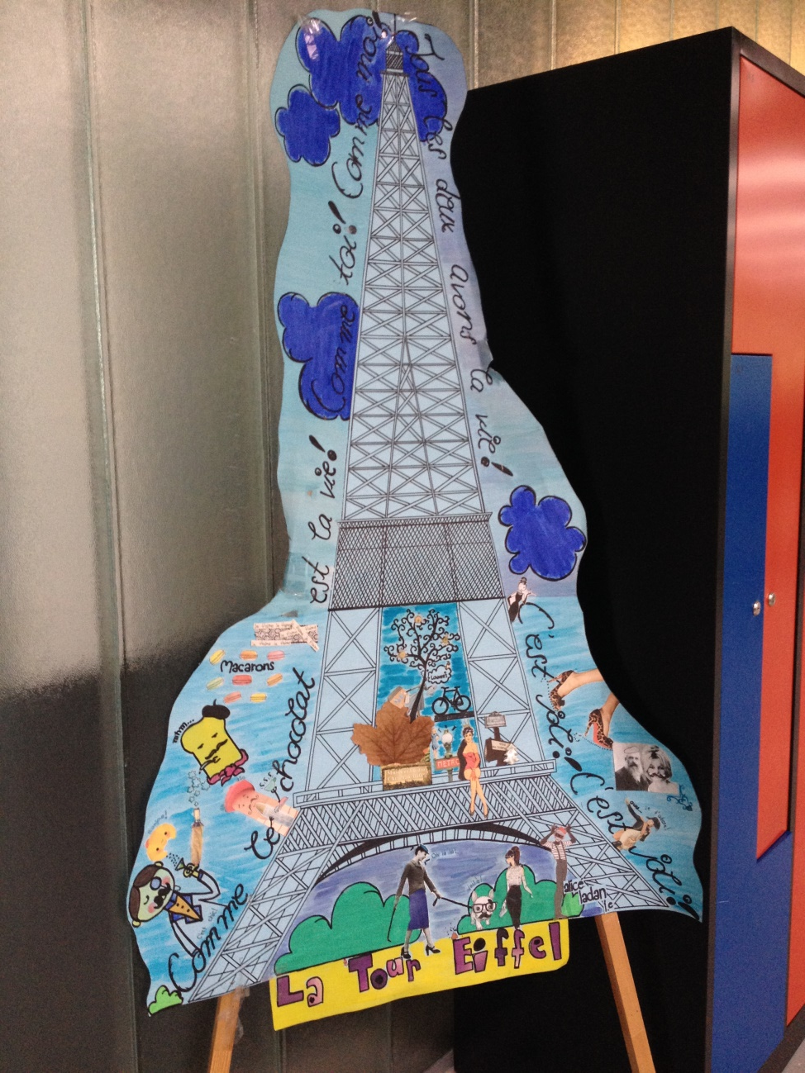
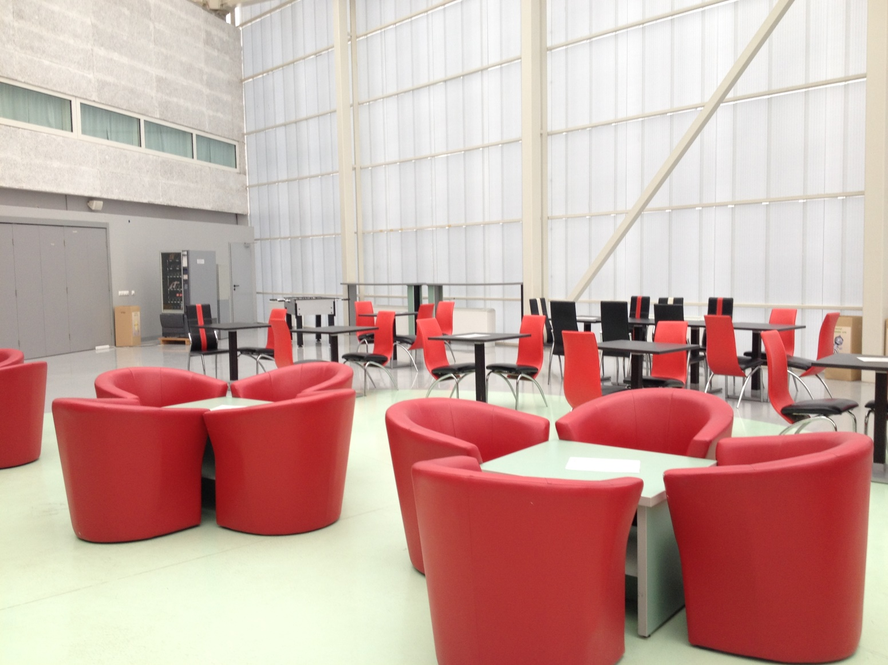
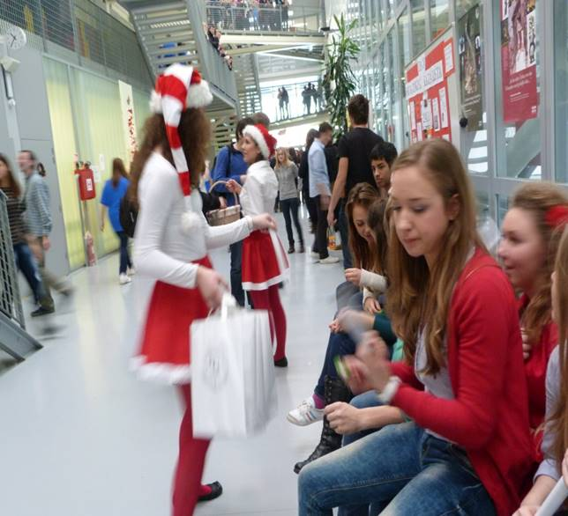
Fotogalerija

Slide 14
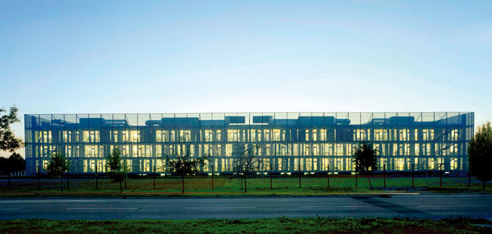
Hvala na pažnji!
Za više informacija posjetite stranicu škole:
http://www.gimnazija-fgalovic-koprivnica.skole.hr/
Izradile: Ema Knez i
Magdalena Dedić, 2.b

